Slide 1
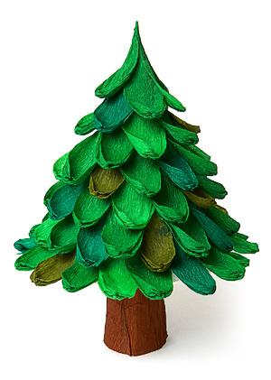
Презентация
«В гостях у царевны Гигиены»
МБУК «РДКС»

Slide 2
Музей Мойдодыра

Slide 3
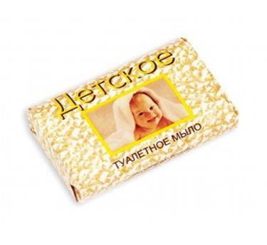
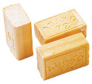
Да здравствует мыло душистое…

Slide 4
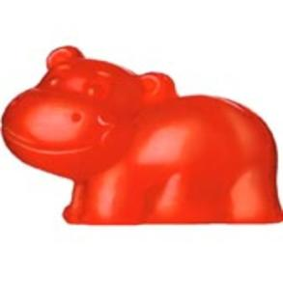
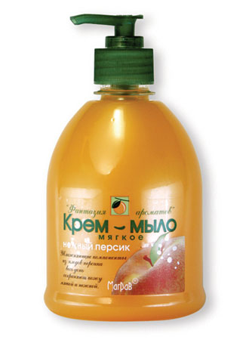
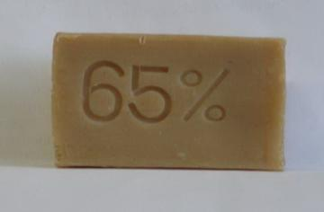

Slide 5
Существуют различные виды мыла:
Детское
Туалетное
Банное
Жидкое
Крем-мыло
Фигурное
Хозяйственное
и другие

Slide 6
Мыльные пузыри

Slide 7
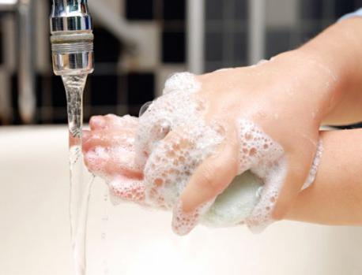
Мыльная пена

Slide 8
Мыльная стружка

Slide 9
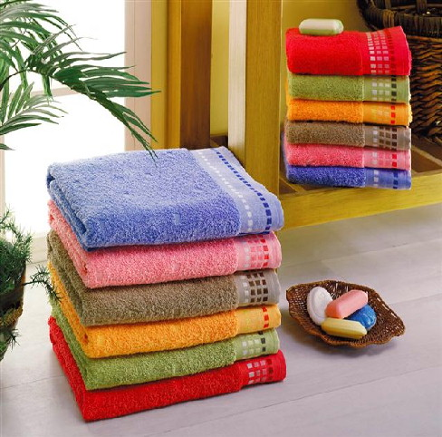
И полотенце пушистое …

Slide 10
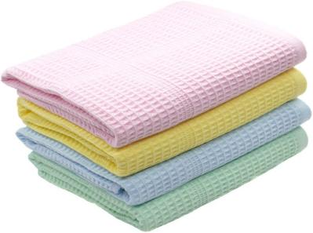
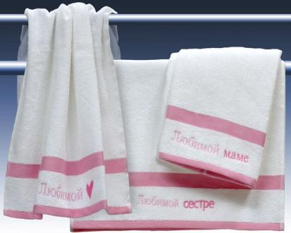
Полотенца бывают:
Вафельные и махровые

Slide 11
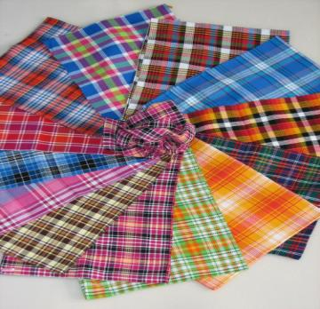
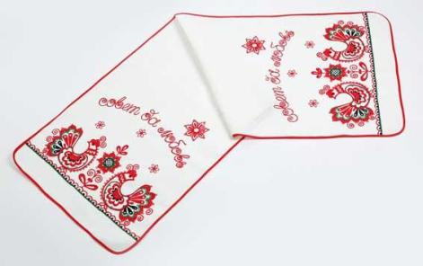
Кухонные
льняные

Slide 12
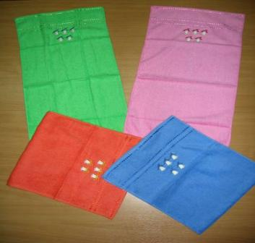
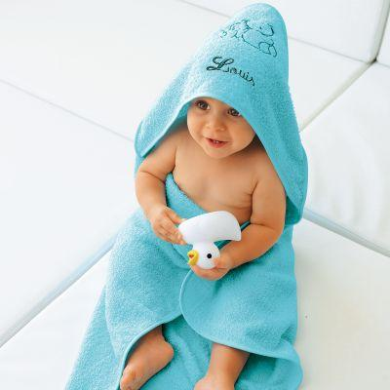
Банные
Ручные

Slide 13
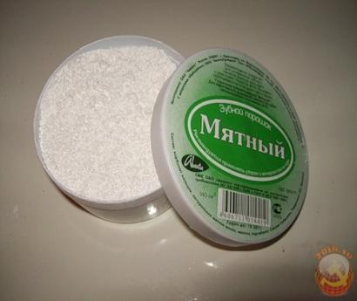
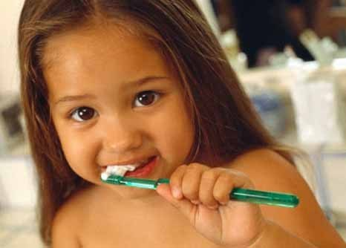
И зубной порошок…

Slide 14
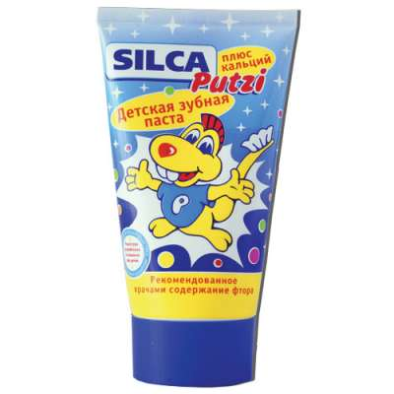
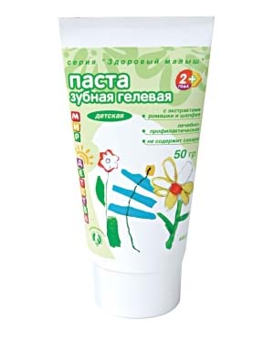
Зубная паста бывает:
детская

Slide 15
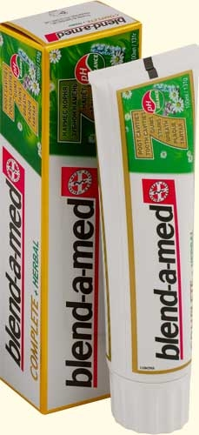
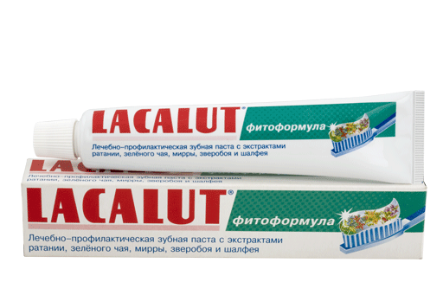
и взрослая

Slide 16
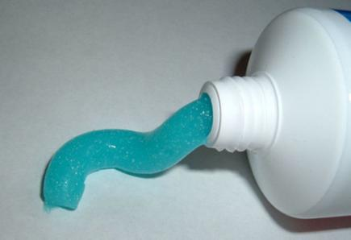
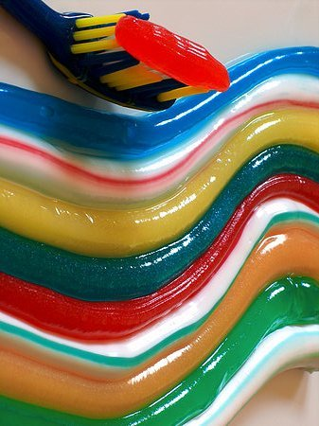
а так же с различным цветом, вкусом и запахом

Slide 17
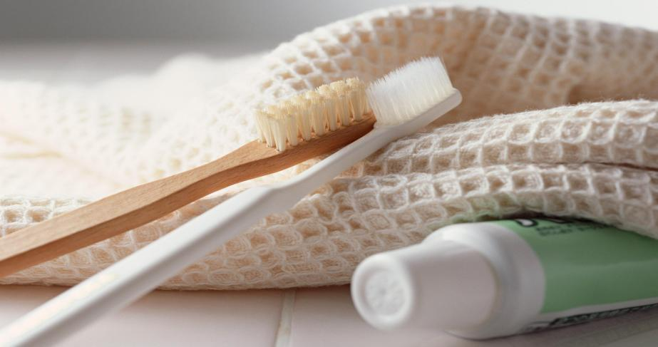
Для того что бы почистить зубы нужна зубная щетка

Slide 18
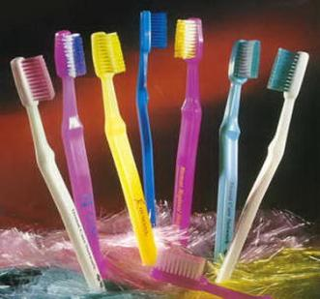
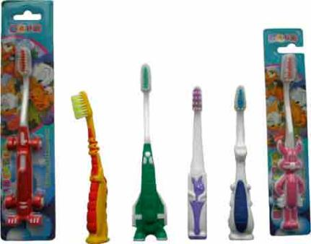
Зубные щетки
бывают:
взрослые
и детские

Slide 19
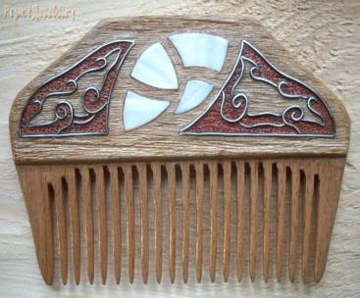
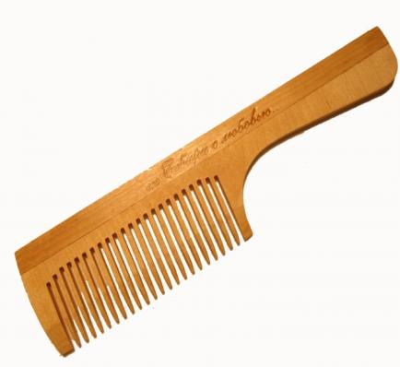
Для того что бы выглядеть
опрятно нужна расческа
Раньше люди пользовались
гребнями, потом появились
деревянные расчески

Slide 20
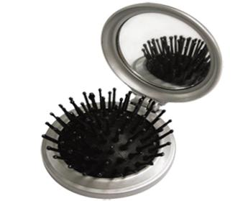
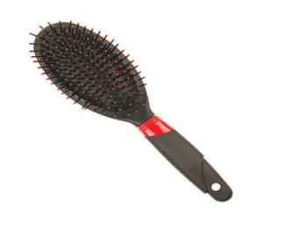
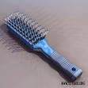
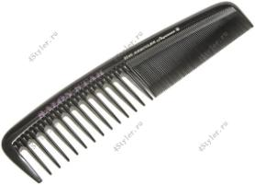
Современные расчески

Slide 21
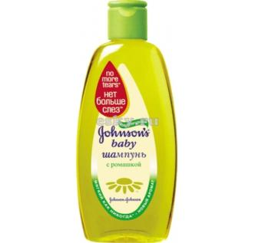
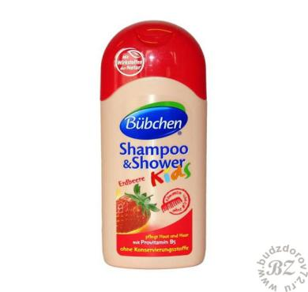
Голову моют шампунем
Шампунь бывает
детский ( без слез)

Slide 22
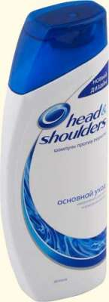
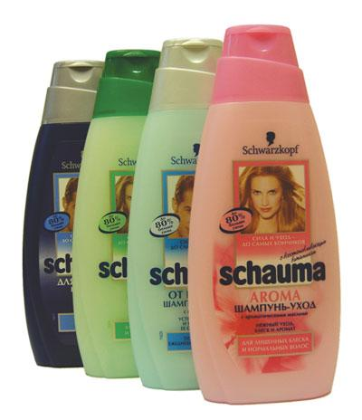
и для взрослых

Slide 23
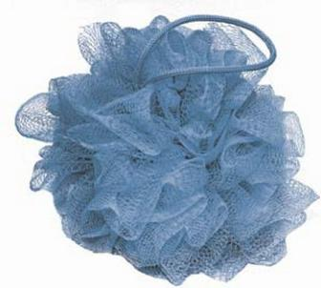
Для того что бы чисто вымыть
тело необходима мочалка
Мочалка банная
Варежка детская
Губка для душа

Slide 24
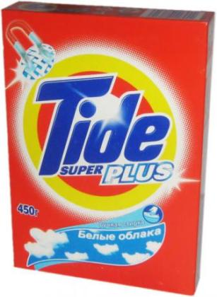
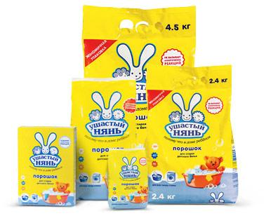
Для того чтобы одежда была чистой её
стирают стиральным порошком
Он бывает:
- для белого белья
- для цветного белья
- для детского белья

Slide 25
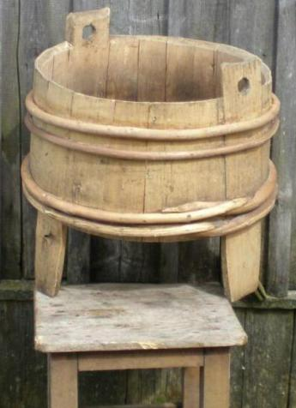
Раньше, для стирки белья и уборки использовали
Деревянные лохани
и железные тазы

Slide 26
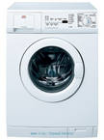
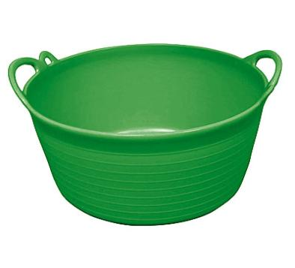
А теперь используют
современную технику

Slide 27
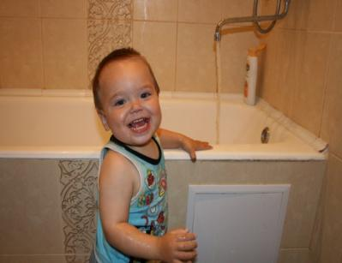
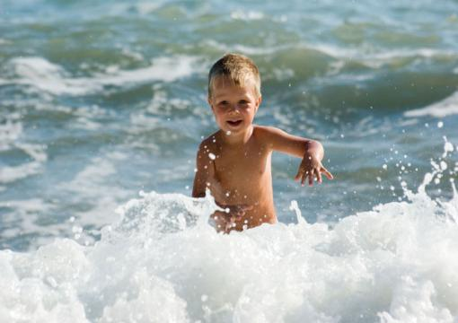
Давайте же мыться, плескаться,
Купаться, нырять, кувыркаться
В ушате, в корыте, в лохани,
В реке, в ручейке, в океане, -
И в ванне, и в бане,
Всегда и везде -

Slide 28
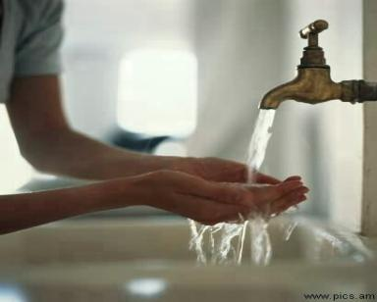
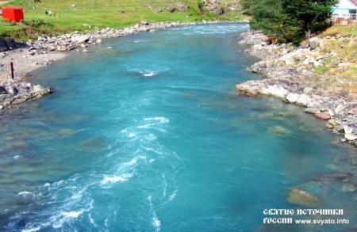
Вечная слава воде!
Вода бывает :
водопроводная
и речная

Slide 29
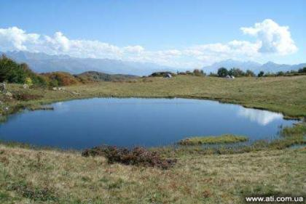
озёрная
и морская

